Slide 1

StoneHeart
par ZZARDBLI
Alexia BOURMAUD
Vivien ROBERT
Louise MARCHAL
Nicolas BIZZOZZERO
Celia KHERFALLAH
Stieban FERNANDEZ
Marc-Vincent PEREIRA
Robert ADOUM

Slide 2
Sommaire
Présentation du groupe ZZARDBLI
Description du sujet STONEHEART
Diagramme de classe
Diagramme de cas d’utilisation
Fiches détaillées
Diagramme de séquence
Tests de validation

Slide 3

Présentation du groupe
Alexia BOURMAU
Celia KHERFALLAH
Louise MARCHAL
Marc-Vincent PEREIRA
Nicolas BIZZOZZERO
Robert ADOUM
Stieban FERNANDEZ
Vivien ROBERT
BOSS
BOSS
BOSS
Stagiaire
Secrétaire
Assistant
Rédacteur(120 mots/min)
Programmeur(only python)

Slide 4

Description du sujet:

Slide 5
Diagramme de classe
METTRE SCREENSHOT

Slide 6
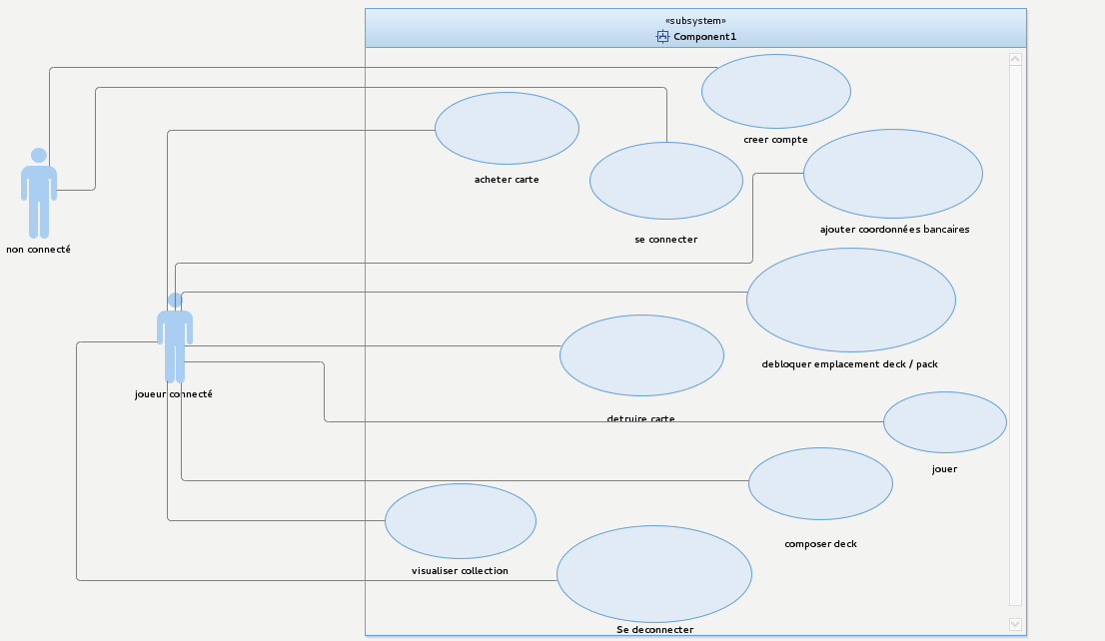
Diagramme de cas d’utilisation

Slide 7
Fiches détaillées
Titre: Jouer
Acteur: Joueur
Description:
Pré-requis: Authentification effectuée
SN:
SN1: Le Joueur choisit de jouer
SN2: Le Système affiche une liste des decks du joueur
SN3: Le Joueur choisit un des decks
SN4: Le Système ajoute le joueur à la liste des joueurs cherchant une partie
SN5: Le Système choisit aléatoirement un adversaire dans la liste des joueurs cherchant une partie possèdant un rang similaire (écart<=3)
SN6: Le Système transmet les 2 decks et les identifiants des joueurs au moteur de jeu
SN7: Le Système détermine quel joueur a gagné
SN8: Le Système incrémente, respectivement décrémente le rang du joueur s'il a gagné, respectivement perdu
SN9: Le Système enregistre le résultat de la partie, la date.
SN10: Le Système regarde l'historique de parties du joueur.
SN11: Le Système donne un pack au joueur si les conditions sont respectées(2 pack maxi toute les 24h)
EXCEPTIONS:
E1: Aucun deck n'a été mémorisé
En SN2 le Système affiche "Aucun deck mémorisé"
E2: Aucun Joueur n'a été trouvé
En SN5 le Système affiche le message "aucun joueur trouvé"

Slide 8
Titre : Acheter emplacement Deck/Pack
Acteur: Acheteur
Description: Le joueur achète un emplacement pour son deck ou un pack de cartes
Pré-condition: L'acheteur est connecté
Post-condition: L'acheteur a moins d'argent
SN:
SN1: L'acheteur appuie sur "Boutique".
SN2: Le système affiche les packs disponibles ainsi que une option pour agrandir ses emplacements de decks.
SN3: L'acheteur choisit un pack.
SN4: Le système affiche la description du pack (contient 5 aléatoires dont une rare) ainsi que son prix (1,39€ ou 1.99$).
SN5: L'acheteur appuie sur "acheter".
SN6: Le système demande confirmation de l'achat.
SN7: L'acheteur confirme son achat.
SN8: Le système fait une demande d'autorisation pour ce débit.
SN9: Le système ajoute l'achat au compte de l'acheteur.
SN10: Le système affiche "Voulez-vous effectuer un nouvel achat ?"
SN11: L'acheteur refuse.
ALTERNATIVES:
A1: L'acheteur infirme son achat.
En SN7, l'acheteur refuse d'acheter le pack affiché.
A1.1) Le système affiche "Annulation de l'achat"
A1.2) Le système retourne en SN2
A2: L'acheteur n'achète pas
En SN5, l'acheteur n'appuie pas sur "achat"
Le sytème retourne en SN2
A3: L'acheteur n'a pas assez d'argent pour effectuer son achat
En SN8, le solde de l'utilisateur est insuffisant
A3.1: Le système affiche "Solde insuffisant".
A3.2: Le système retourne en SN4
A4: L'acheteur veut effectue un autre achat
En SN12, l'acheteur acheter autre chose.
Le système retourne en SN2
A5: L'acheteur n'achète pas un pack
En SN3, l'acheteur choisit un emplacement de deck
A5.1: Le système affiche le prix de l'emplacement (2€ ou 3$ chacun)
A5.2: Le système retourne en SN5
EXCEPTIONS:
E1: L'acheteur annule son achat.
En SN3, l'acheteur appuie sur retour ou annuler
Le système retourne au menu principal

Slide 9
Diagramme de Séquence
METTRE SCREENSHOT

Slide 10
Tests de validation
TV01: Jouer une partie
Contexte: "Yann" est connecté, il a memorisé un deck,
et la liste des joueurs en attente de son rang n'est pas vide.
Entrée:
Scénario:
1: Le joueur choisit 'jouer'
2: Le joueur choisit un deck
3: Le joueur joue la partie
4: Le joueur termine
RA: -> Son rang est incrémenté ou décrémenté
-> Son historique de partie est mis-à-jour
-> Le syteme verifie s'il est éligible pour obtenir un pack
MV: -> Verifie son rang
-> Regarder que la partie est bien enregistrée dans l'historique de parties
–------------------------------------------------------------------------------------------------------------
TV02: Jouer une partie sans deck memorisé
Contexte: "Yann" est connecté mais il n'a pas mémorisé de deck
Entrée:
Scénario:
1: Le joueur choisit 'jouer'
2: Le joueur termine
RA: -> Son rang ne bouge pas
-> Son historique de partie reste le même
-> Le système affiche "Aucun deck n'est mémorisé"
MV: -> Verifie son rang
-> Regarder que l'historique reste identique
TV03: Jouer une partie sans trouver d'adversaire
Contexte: "Yann" est connecté et il a mémorisé un deck
Entrée:
Scénario:
1: Le joueur choisit 'jouer'
2: Le joueur choisi un deck
3: Le joueur termine
RA: -> Son rang ne bouge pas
-> Son historique de partie reste le même
-> Le système affiche "Aucun joueur trouvé, essayez plus tard"
MV: -> Verifie son rang
-> Regarder que l'historique reste identique

